Slide 1

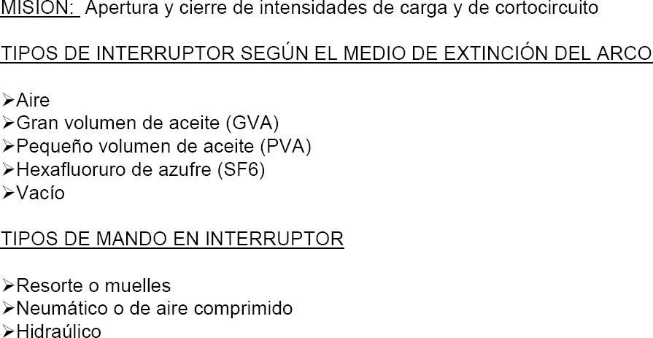
Operación y Mantenimiento de Subestaciones Eléctricas

Slide 2
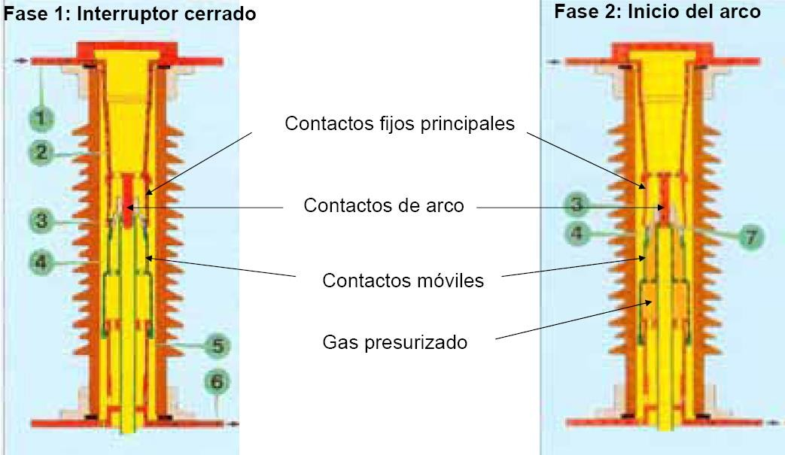
Operación y Mantenimiento de Subestaciones Eléctricas

Slide 3
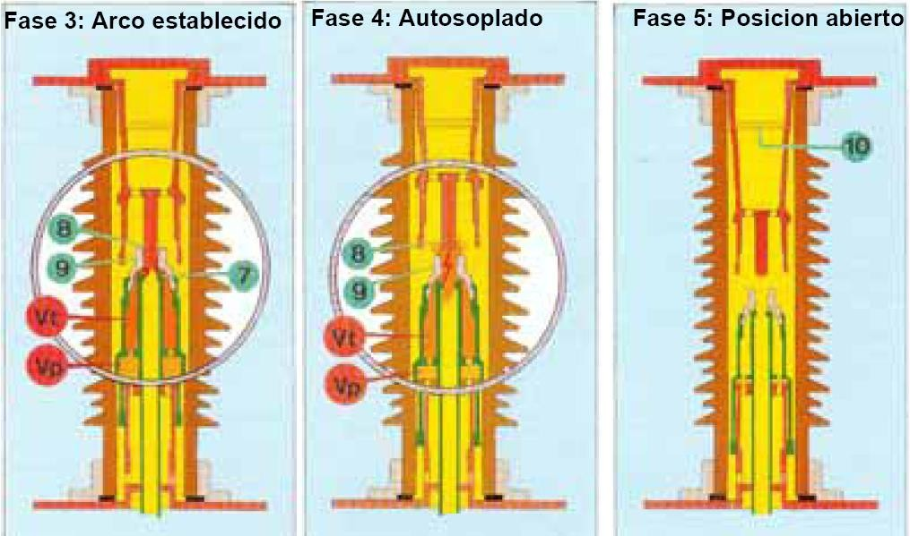
Operación y Mantenimiento de Subestaciones Eléctricas

Slide 4
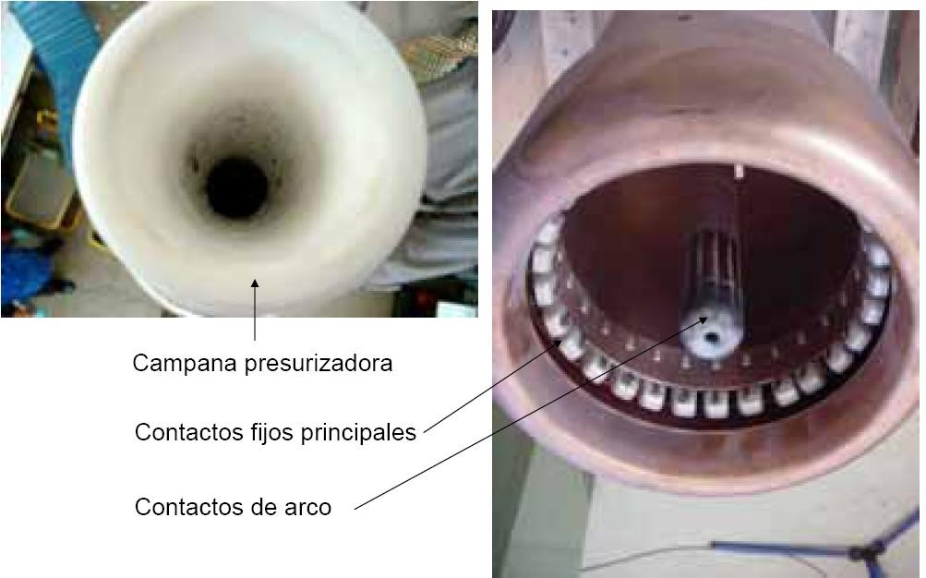
Operación y Mantenimiento de Subestaciones Eléctricas

Slide 5
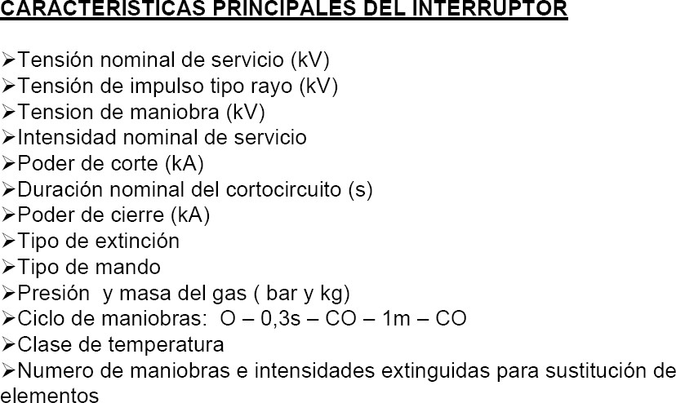
Operación y Mantenimiento de Subestaciones Eléctricas

Slide 6
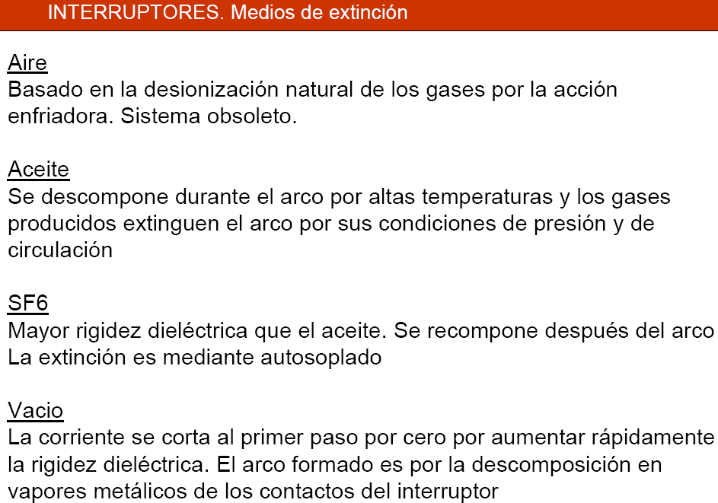
Operación y Mantenimiento de Subestaciones Eléctricas

Slide 7
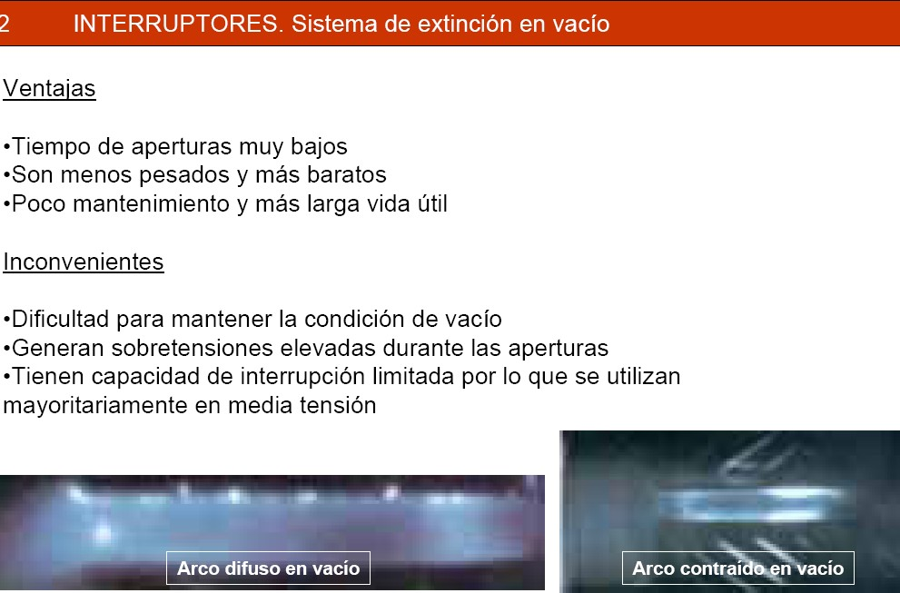
Operación y Mantenimiento de Subestaciones Eléctricas

Slide 8
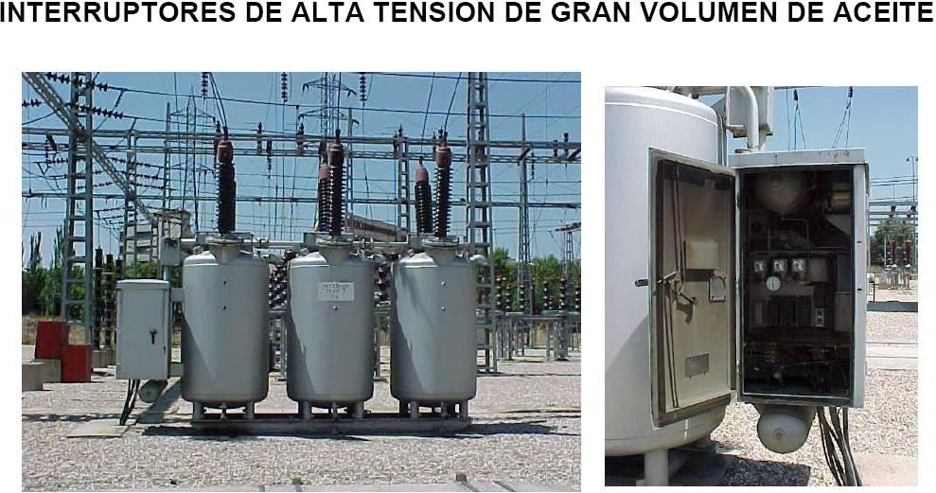
Operación y Mantenimiento de Subestaciones Eléctricas

Slide 9
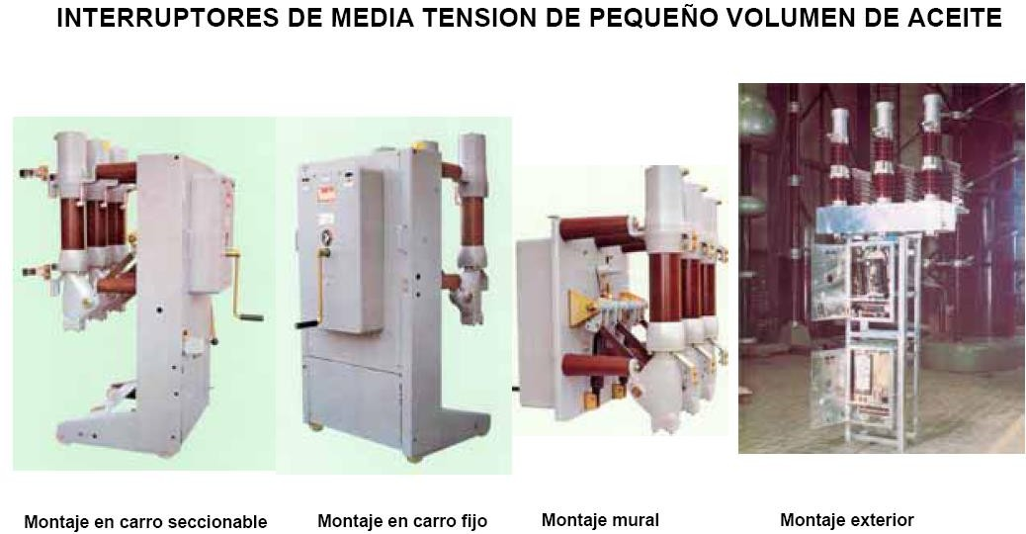
Operación y Mantenimiento de Subestaciones Eléctricas

Slide 10
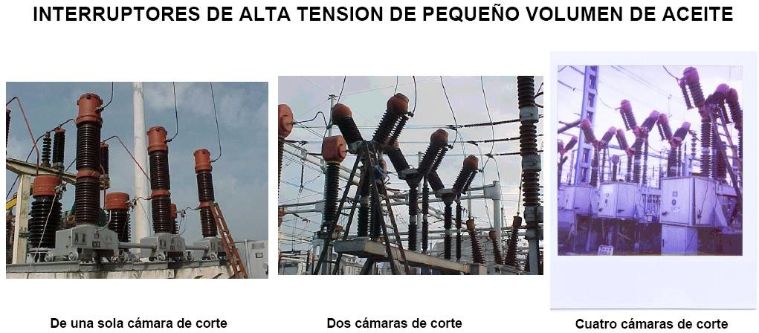
Operación y Mantenimiento de Subestaciones Eléctricas

Slide 11
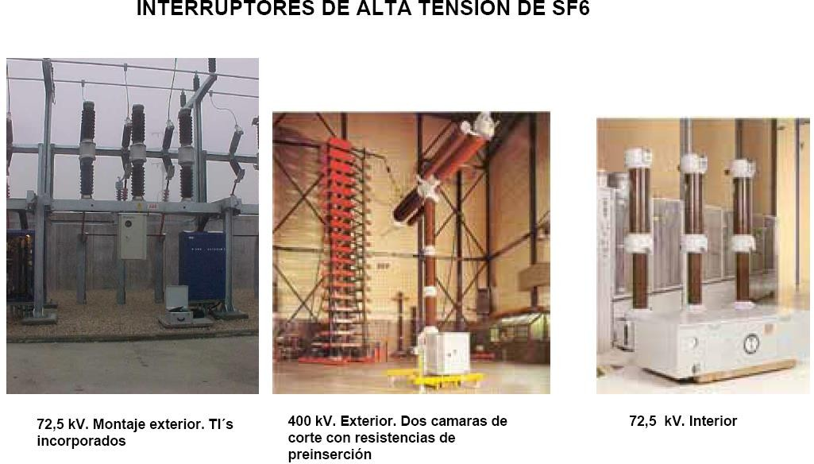
Operación y Mantenimiento de Subestaciones Eléctricas

Slide 12
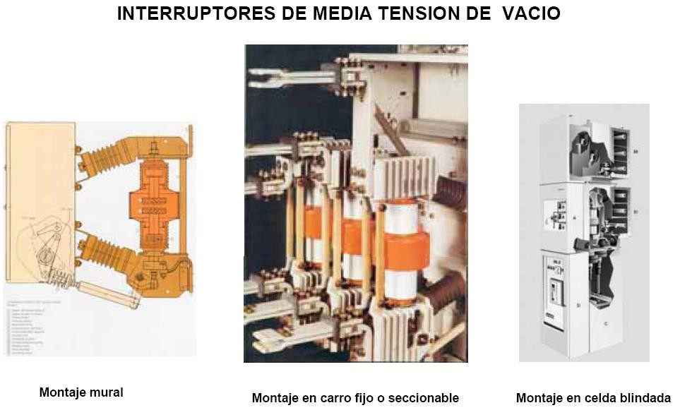
Operación y Mantenimiento de Subestaciones Eléctricas

Slide 13
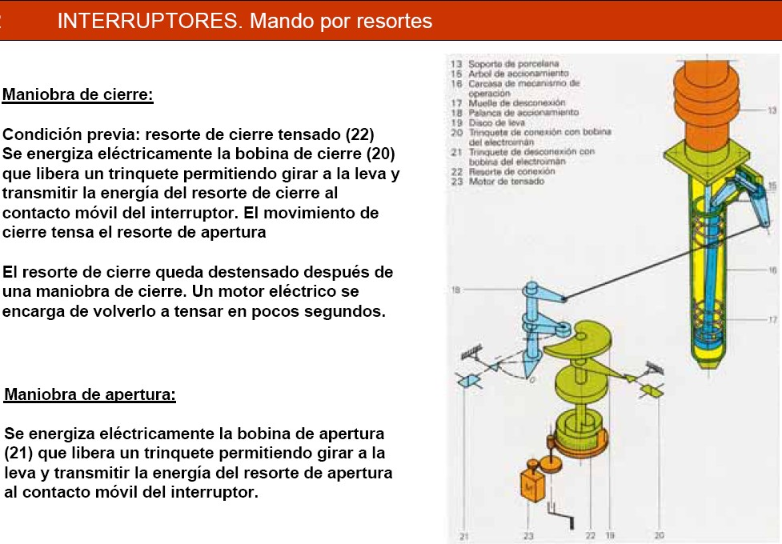
Operación y Mantenimiento de Subestaciones Eléctricas

Slide 14
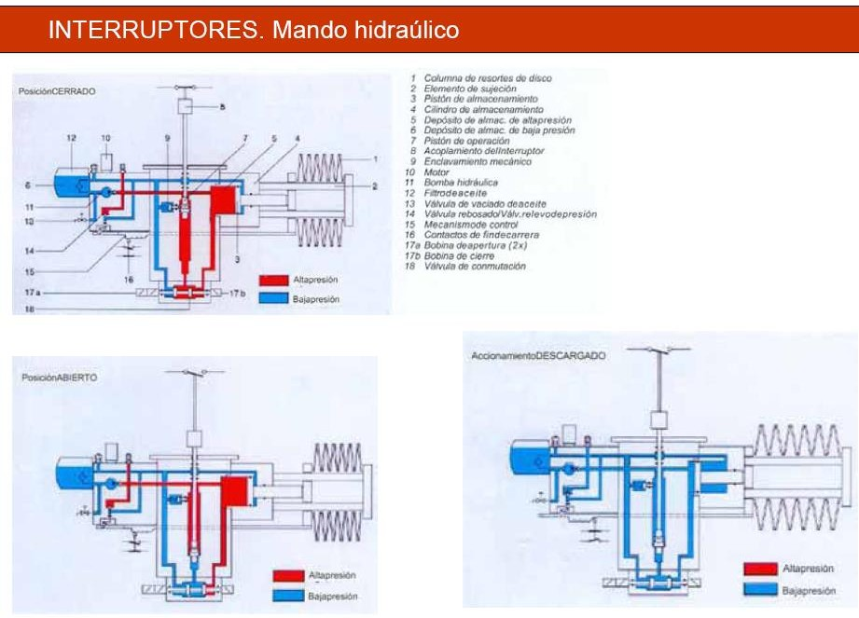
Operación y Mantenimiento de Subestaciones Eléctricas

